Slide 1
Wsparcie osób starszych w środowisku zamieszkania na przykładzie Francji
dr Aleksandra Zubrzycka-Czarnecka

Slide 2
Wprowadzenie
W 2013 r. osoby w wieku 65 lat i więcej stanowiły 17,5% społeczeństwa francuskiego.
W populacji osób starszych wzrasta odsetek osób powyżej 75. roku życia – w 2013 r. stanowiły one ok. 9,2% mieszkańców Francji. Większość seniorów to kobiety (ok. 58% osób w wieku 65+).
We Francji prawie 90% osób w wieku powyżej 85 lat zamieszkuje w swoim mieszkaniu

Slide 3
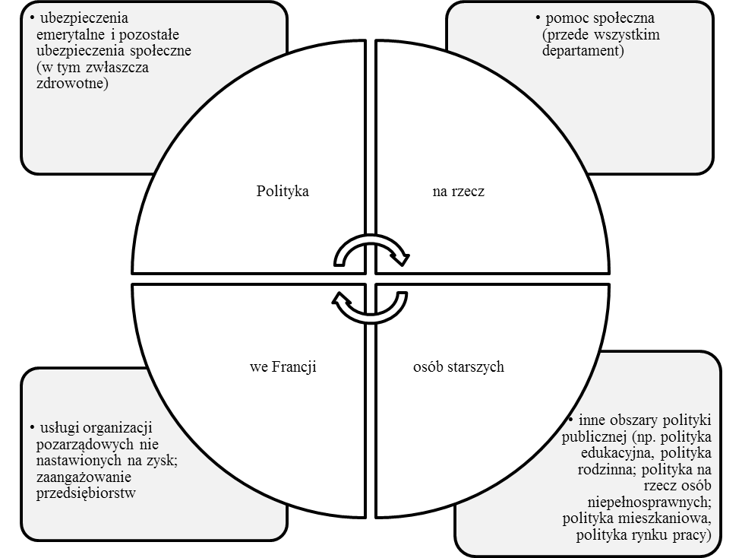
1. Starość we francuskim systemie polityki społecznej

Slide 4
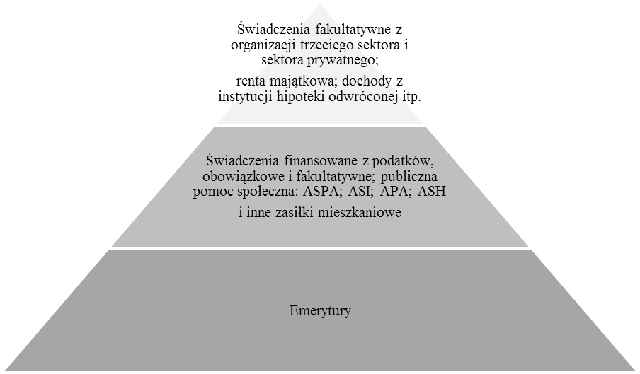
2. Świadczenia pieniężne dla osób starszych

Slide 5
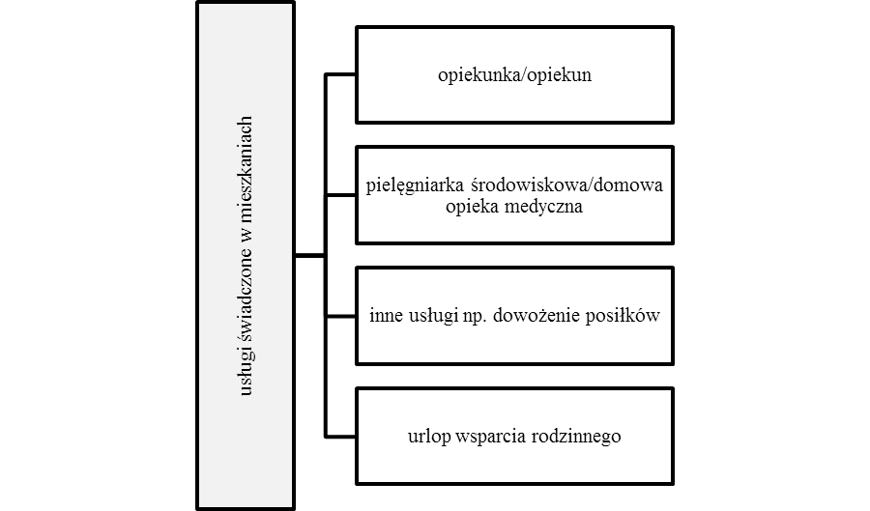
3. Usługi świadczone w mieszkaniach

Slide 6
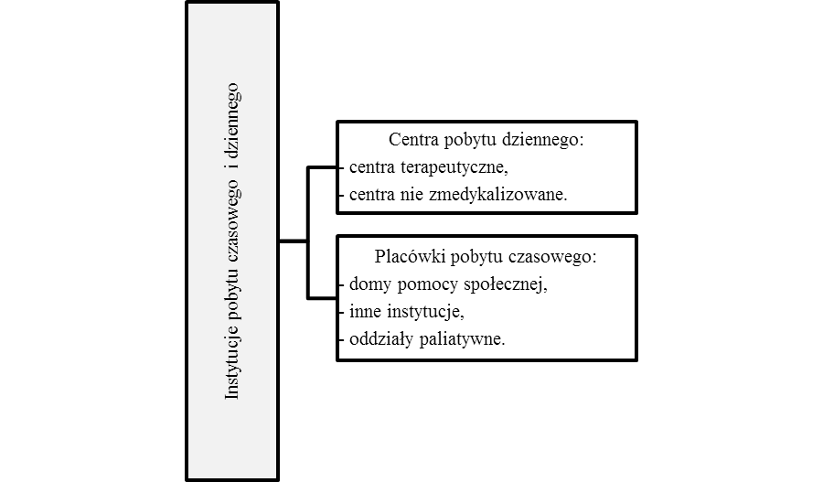
4. Instytucje pobytu czasowego i dziennego

Slide 7
5. Inne instytucje działające w i dla środowisk lokalnych adresowane do osób starszych
Lokalne Centra ds. Informacji i Koordynacji Gerontologicznej (CLIC)
Departamentalny Komitet Emerytów i Osób Starszych (CODERPA)
Krajowa Federacja Organizacji Osób Starszych i ich Rodzin (FNAPAEF)
Krajowa Unia Organizacji Opieki Rodzinnej (UNAFA)
Organizacje pozarządowe

Slide 8
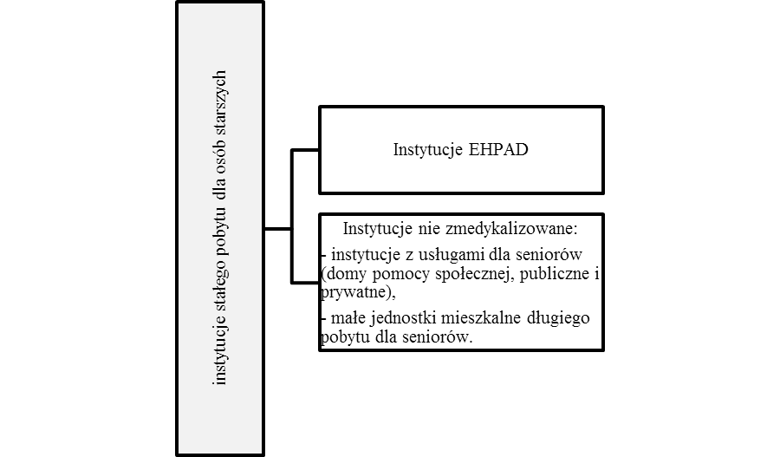
6. Instytucje stałego pobytu dla osób starszych

Slide 9
7. Inne rozwiązania
Narodowa Kasa Solidarnościowa na rzecz Autonomii (CNSA) opracowała bazę danych na temat urządzeń technicznych, ułatwiających seniorom wypełnianie codziennych czynności życiowych w sytuacji deficytów sprawności fizycznej
Podobne informacje można uzyskać na stronie Centrum badań nad urządzeniami dla osób niepełnosprawnych (CERAHTEC) przy Ministerstwie Obrony. Instytucją doradczą w tym zakresie są też Centra ds. informacji i porad na temat urządzeń technicznych (CICAT)
urządzenia ułatwiające wchodzenie po schodach są dotowane przez Krajową Agencję na rzecz Poprawy Habitatu lub przez Stowarzyszenie na rzecz mieszkań osób niepełnosprawnych

Slide 10
7. Inne rozwiązania
Dostosowanie mieszkania do potrzeb seniorów jest też wspierane (subwencje i ulgi podatkowe z tytułu remontu) ze środków Krajowej Agencji na rzecz Poprawy Warunków Mieszkaniowych (ANAH)
Interesującym rozwiązaniem jest utworzenie w 2008 r. bezpłatnego, alarmowego numeru telefonicznego 3977 dla osób starszych oraz osób niepełnosprawnych, będących ofiarami przemocy

Slide 11
Zakończenie
We Francji zagadnienia związane ze starzeniem się populacji stanowią jeden z głównych obszarów polityki społecznej
Ostatnie lata wskazują jednak na potrzebę skierowania większych środków finansowych do osób starszych (celem jest poprawienie ich zdolności popytowych) oraz do instytucji pobytu stałego (celem jest poprawienie jakości świadczonych usług).
Warto zauważyć, że coraz większą rolę w zaspokajaniu potrzeb seniorów i ich rodzin odgrywają organizacje trzeciego sektora. Ich znaczenie przejawia się przede wszystkim we wskazywaniu rozwiązań innowacyjnych, uzupełniających dotychczas podejmowane działania.

Slide 12
Dziękuję za uwagę
Kontakt:
dr Aleksandra Zubrzycka-Czarnecka
Instytut Polityki Społecznej UW
a.zubrzycka@uw.edu.pl

